Slide 1
Про жизнь мобильную
Как мы тестируем и релизим
Notes:
Эту презентацию нельзя назвать черновиком, скорее это прошлый вариант для выступления на внутреннем мероприятии, который будет перерабатываться.

Slide 2
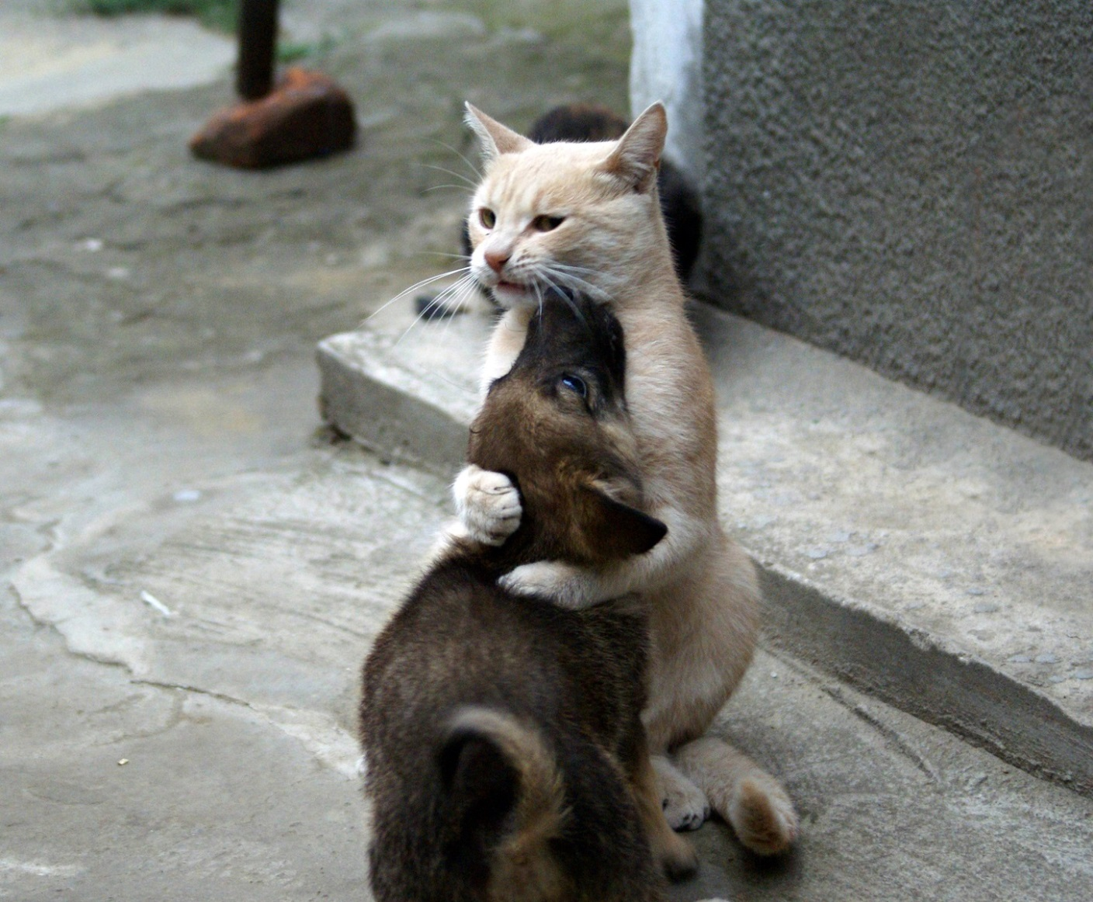
Толерантность
Notes:
Мы любим своих пользователей, поэтому стремимся поддержать как можно больше различных конфигураций телефонов; тогда даже пользователи со старыми, слабыми или очень кастомными телефонами смогут пользоваться нашим приложением с пользой и удовольствием.

Slide 3
?? девайсов
Notes:
Как вы думаете, сколько всего устройств находится сейчас в активном ручном тестировании?

Slide 4

9 4.3 – 7.0
Notes:
(Информация уже устарела)

Slide 5

16 2.2 – 4.3
Notes:
(Информация уже устарела)

Slide 6

2 10.0

Slide 7
27 девайсов
Notes:
Кроме того, для каждой платформы это еще и множество вариаций диагонали и разрешения экрана.

Slide 8
И это не считая Symbian, WinCE и андроида ниже 2.1 (которых еще 13 штук)
Notes:
Указанные платформы уже не поддерживаются: новые версии для них больше не выходят. Данный слайд был отсылкой к прошлым временам, когда эти девайсы так же участвовали в тестировании

Slide 9
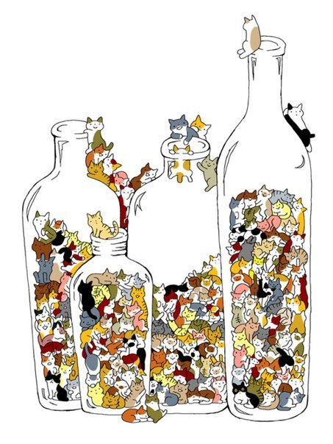
Notes:
Как со всем этим справиться без вреда для нервных клеток? Перейдем к способам организации процесса тестирования, которые позволяют нам обеспечивать максимальное покрытие

Slide 10
1
Администрирование

Slide 11
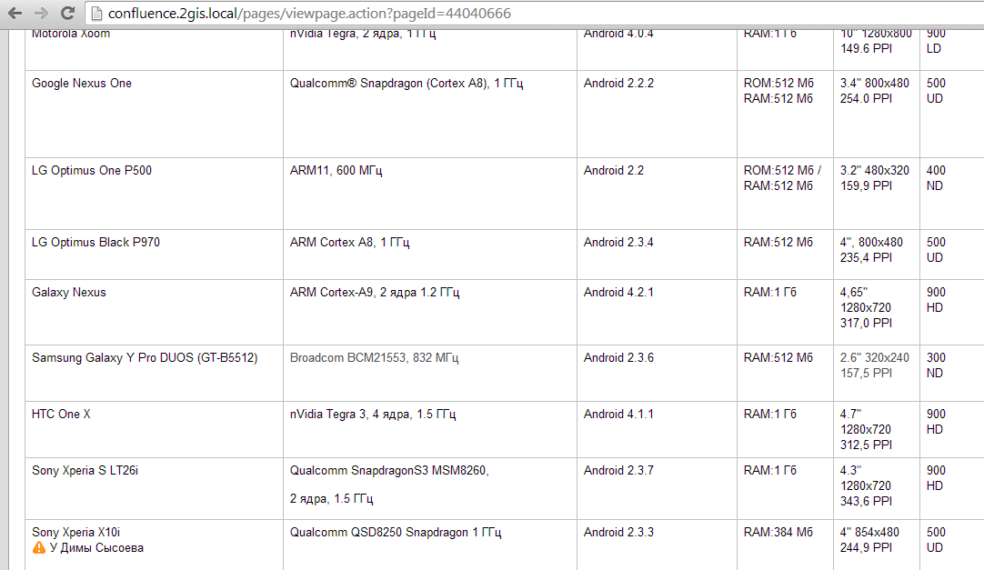
Всегда актуальный список устройств
Notes:
Список устройств позволяет не заблудиться в многообразии девайсов, легко и быстро найти телефон с нужной версией андроида, например, или с нужным разрешением экрана для той или иной проверки. Кроме того, такой список позволяет отслеживать перемещения устройств, если кто-то из других отделов одалживает их на время

Slide 12
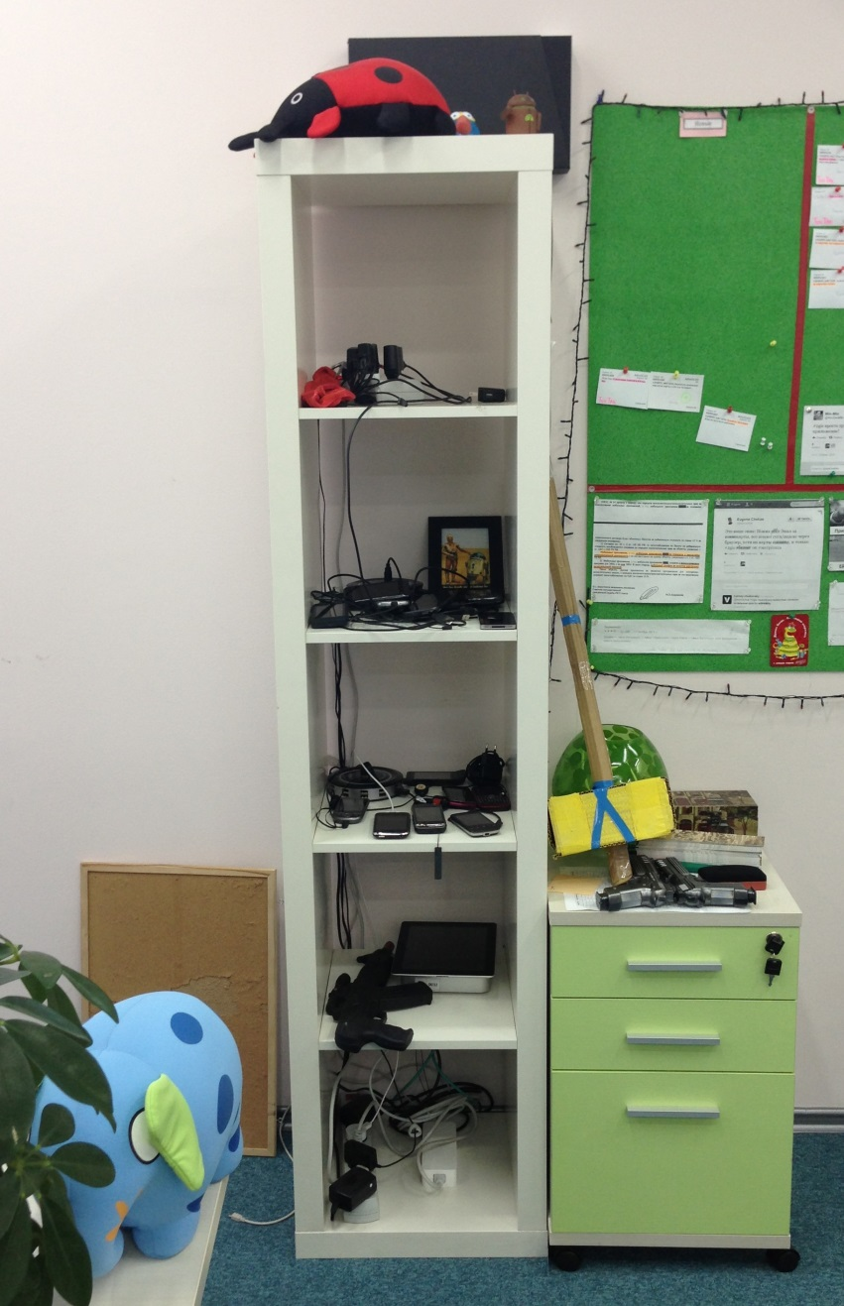
Много девайсов – много зарядок
Пошел домой – покорми телефон!
Notes:
Чтобы утром можно было прийти на работу и сразу начать тестировать, мы выработали правило не бросать телефоны без зарядки на ночь, потому что многие андроиды, например, такого не прееживают

Slide 13
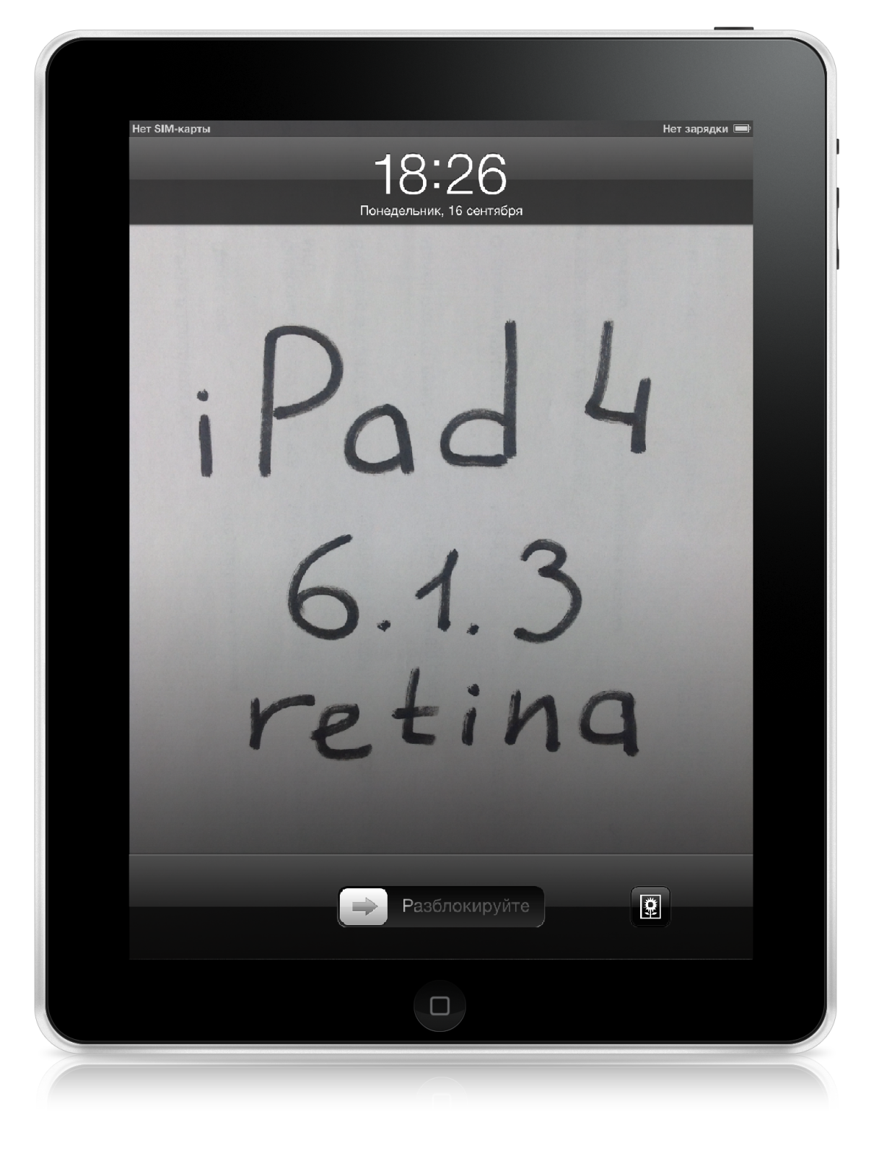
Notes:
Многие айпады с виду на одно лицо. Чтобы не путаться в них и не вглядываться в пиксели, пытаясь понять, какой у него экран, мы ставим на экран блокировки вот такие заставки с нужной информацией об устройстве

Slide 14
2
Управление билдами

Slide 15
Несколько платформ == несколько приложений
Notes:
Для андроида и айоса у нас разрабатываются разные приложения, у которых есть общие элементы внутри, но при этом еще и множество различий и внутри и снаружи. Поэтому тестирование приложения для этих платформ осуществляется независимо.

Slide 16
Для каждой платформы свой билдсервер
Notes:
Собираются эти приложения так же независимо на разных билдсерверах

Slide 17
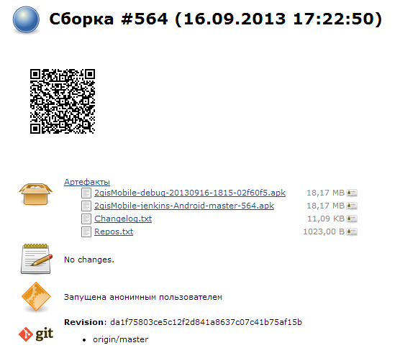
QR-коды на билдсервере
Notes:
Которые позволяют сократить время установки. На текущий момент коды есть уже не только для андроида, но и для айоса.

Slide 18
Сбалансированное тестирование
3
Notes:
Тестирование различных платформ независимо друг от друга позволяет нам так же сконцентрироваться и на специфических особенностях этих платформ. Далее я расскажу про специфику каждой платформы отдельно.

Slide 19
Android

Slide 20
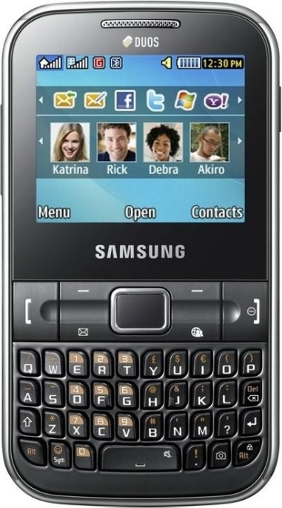
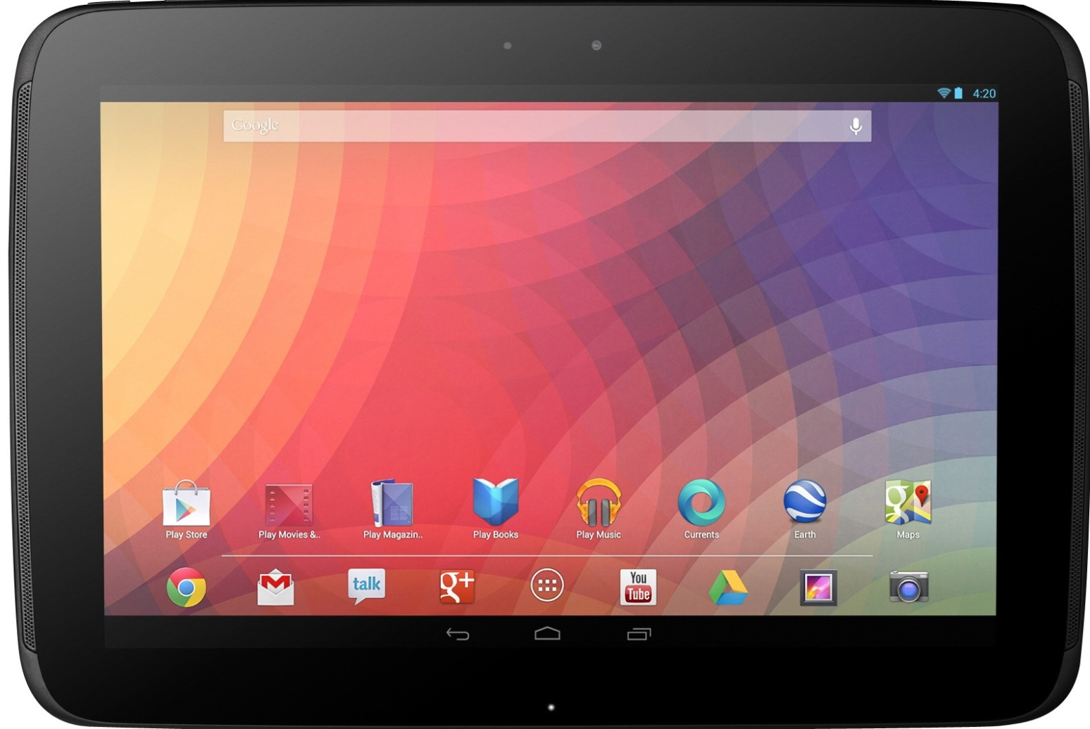
1. Новые фичи
На разных темах:
300
400
500
900
1500
Notes:
В первую очередь, андроид – это огромное разнообразие размеров экрана. Чтобы обеспечить правильный внешний вид приложения в люьой ситуации, мы ввели деление на темы, каждая из которых охватывает небольшой интервал размеров экрана; всего таких тем 5. Чтобы убедиться, что новые фичи хорошо выглядят на всех девайсах, мы обязательно проверяем все пять тем.

Slide 21
2. Свободное тестирование
Notes:
Поскольку приложение имеет довольно сложную внутреннюю архитектуру, нередко можно наблюдать ситуацию, когда из-за изменений в одном месте, ломается что-то в другом, совершенно неожиданном. Причем зачастую такие ошибки не выявит ни функциональное, ни регрессионное тестирование (сложный набор предусловий, нетривиальные сценарии). Поэтому между функциональны и регрессионным мы обязательно практикуем исследовательское тестирование.

Slide 22
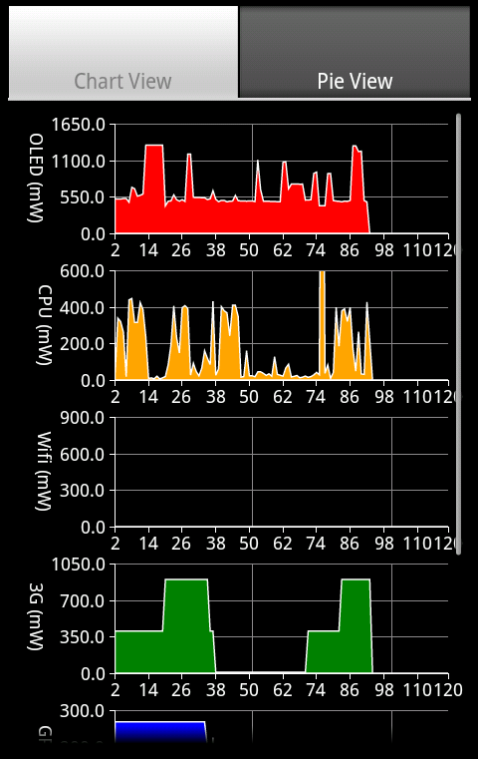
3. Зажор батарейки
Снимаем логи с помощью утилит
Например, PowerTutor
Notes:
На андроиде вопрос расхода батареи стоит невероятно остро, поэтому нам очень важно следить за тем, чтобы мы не потребляли больше, чем необходимо. С этой целью мы стараемся перед каждым релизом проводить различные проверки с помощью сторонних утилит, пример одной из них на слайде.

Slide 23
4. Верификация

Slide 24
5. Обновления
Что нельзя обновить через ЦО сборку для Google Play
Что можно обновить через ЦО сборку для ЦО
Notes:
Не так давно гуглплей запретил своим приложениям обновляться через другие источники, помимо самого гугл плея. Мы послушались, и запретили обновление через сервера для тех ребят, которые установили приложение через маркет. И проверяем, что запрет работает перед релизом.
Но кроме них у нас есть пользователи, у которых есть андроид, но нет гуглплея, для них мы оставили лазейку: если приложение установлено с нашего сайта, то обновить его можно через наши сервера, и тут мы можем не только проверить, что схема работает, но и что при обновлении пользователь не потеряет свое избранное и маршруты.

Slide 25
6. Ключи WebAPI
10+ сборок
Google Play
ЦО
Вендоры
Notes:
Соответственно перед релизом собирается несколько сборок: для маркета, для сервера, и еще пучок одинаковых сборок с разными метками: их мы раздаем вендорам для предустановки на телефоны. Соответственно все эти сборки мы проверяем: часть полными чек-листами на регрессию, часть – смоук-тестами.

Slide 26
7. Регрессия
Работа с GPS
Пользовательские настройки
Notes:
Из специфических для андроида

Slide 27
iOS

Slide 28
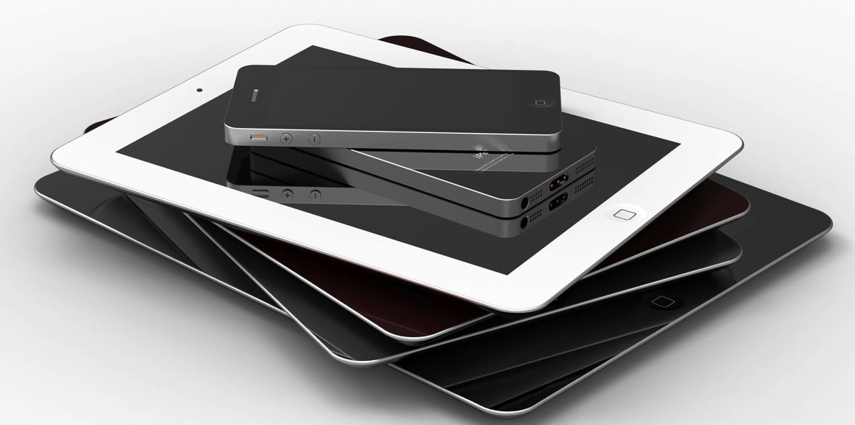
1. Новые фичи
iPhone – не умеет вертеться
iPhone 5 – длинный экран
iPad – умеет вертеться
Notes:
Несмотря на унифицированные экраны, которые использует эппл, вариации все-таки остаются. Поэтому новые фичи так или иначе приходится проверять не на одном устройстве.

Slide 29
2. Свободное тестирование

Slide 30
3. Верификация

Slide 31
4. Регрессия
После отправки сборки в AppStore
Notes:
После отправки сборки в аппстор до того, как она попадет к пользователям, может пройти от 3 дней до недели: аппстор проводит обязательную собственную проверку каждой сборки. Если же нам очень важно успеть к какому-то сроку, мы идем на хитрость и используем эта задержку в свою пользу.
Когда сборка уже прошла все проверки кроме финальной регресси, мы отправляем ее в маркет и начинаем регрессию. Если за это время мы найдем какие-то ошибки – перезальем новую версию, если нет – к концу проверки в сторе у нас уже будет готовая к публикации прямо сейчас сборка

Slide 32
Blackberry

Slide 33
Клавиатура
Другая работа с тачем
Другая работа с памятью
Другая работа с навигацией
Notes:
Этот раздел будет переработан, потому что релиз на ББ уже вышел, а на момент рассказа мы только начинали тестировать первые портированные версии.

Slide 34
4
Внешняя бета

Slide 35
OpenGL на андроиде
Очень чувствителен к железу
Чуть менее чувствителен к прошивке

Slide 36
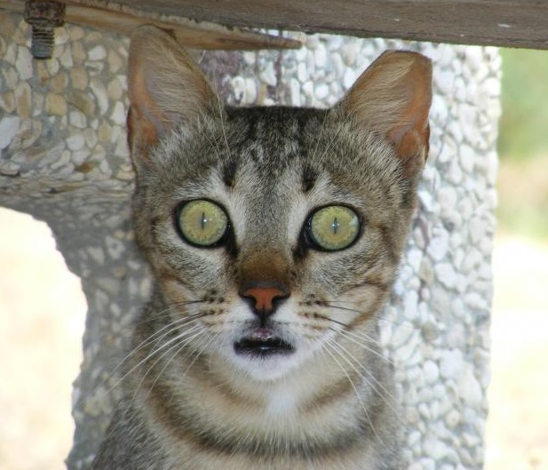
Наших девайсов не хватило

Slide 37
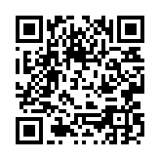
Статья на Хабрахабре

Slide 38
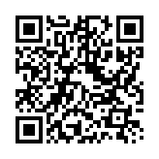
Группа в Google+
Notes:
Опубликовали несколько бета-версий средствами Google Play и собрали с пользователей фидбек в специальной группе Google+, что позволило решить подавляющее число проблем и создать актуальный список неподдерживаемых устройств

Slide 39
Общение с пользователями
5

Slide 40
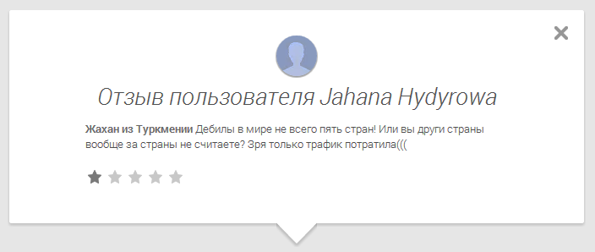
Люди в сторах пишут отзывы
Плюсы: мы быстро узнаем о проблемах
Минусы: не все отзывы одинаково полезны
Notes:
Часто в отзывах не хватает конкретики, по ним очень сложно или невозможно определить, в чем может крыться проблема.

Slide 41
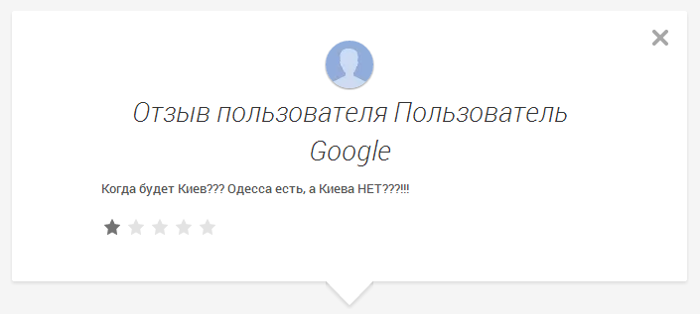
Самый насущный вопрос XD
Notes:
Самый популярный вопрос

Slide 42
Трудности перевода
Нет шагов воспроизведения, спецификации устройства и версии базы (а это важно)

Slide 43
А между тем
1% пользователей с проблемой == несколько десятков тысяч пользователей с проблемой

Slide 44
Что же делать?
Связываемся с пользователями в маркетах или через техподдержку и лечим дистанционно

Slide 45

Вопросы?
Notes:
Котики заполонили всю презентацию, потому что кот – это наш внутренний логотип мобильной команды.

